Slide 1

ТОВАРОВЕДЕНИЕ НЕПРОДОВОЛЬСТВЕННЫХ ТОВАРОВ
МИНСКИЙ ФИЛИАЛ
УО «Белорусский торгово-экономический университет потребительской кооперации»
Модуль 8. Ассортимент керамических бытовых товаров
Автор: Машкович Татьяна Васильевна – преподаватель

Slide 2

СОДЕРЖАНИЕ МОДУЛЯ
8.1. Классификация ассортимента керамических бытовых товаров
8.2. Характеристика ассортимента керамических бытовых товаров по группам
Для ведения конспекта можете использовать рабочую тетрадь, которую можно скачать в разделе «Дополнительные материалы»

Slide 3

Задачи модуля
В результате изучения данной темы Вы сможете:
Называть и описывать признаки классификации керамических бытовых товаров
Характеризовать видовой ассортимент керамической посуды по группам
Сравнивать отдельные виды изделий между собой

Slide 4

8.1. Классификация ассортимента керамических бытовых товаров
МИНСКИЙ ФИЛИАЛ
УО «Белорусский торгово-экономический университет потребительской кооперации»

Slide 5
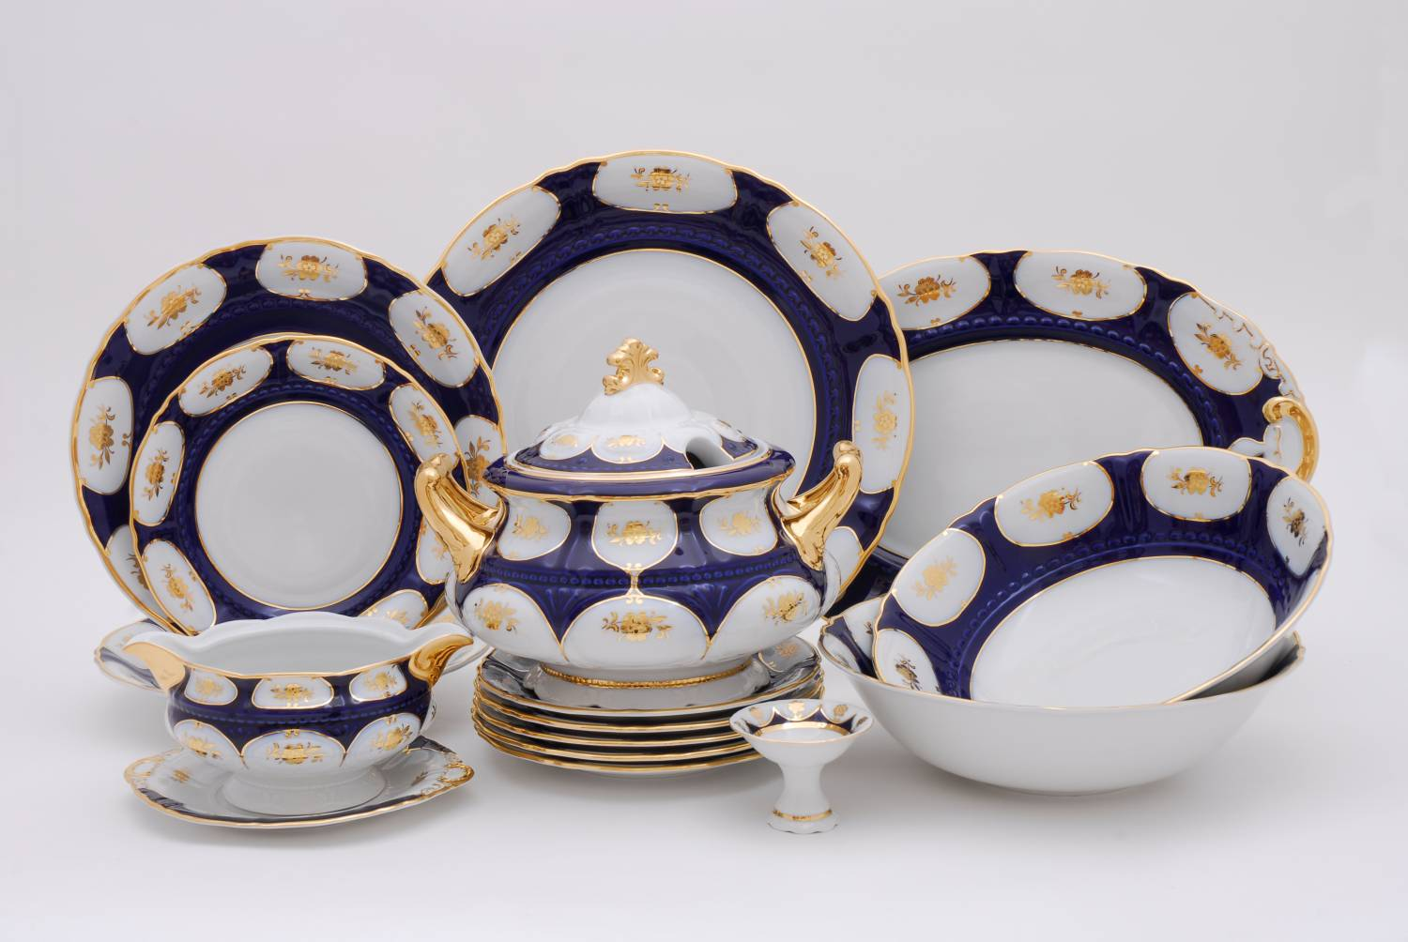
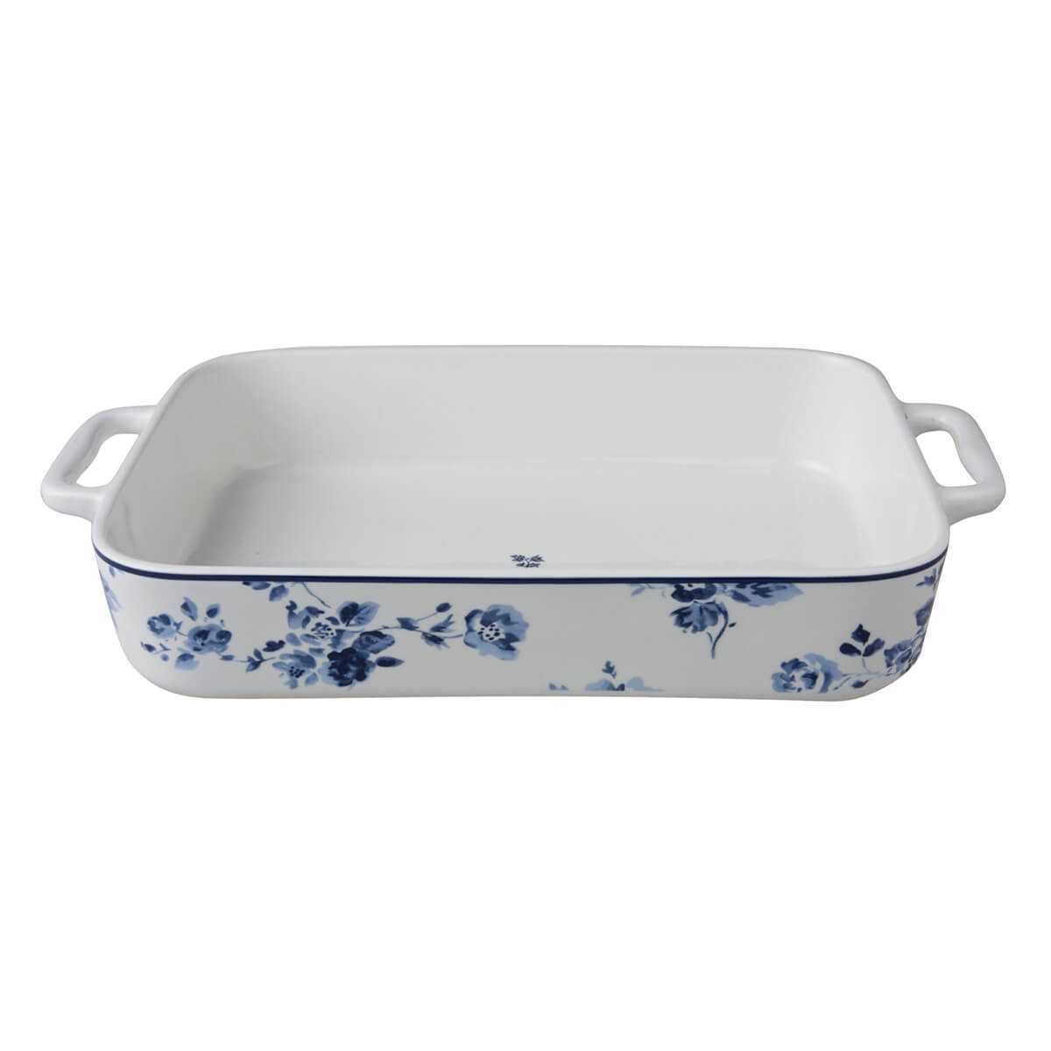
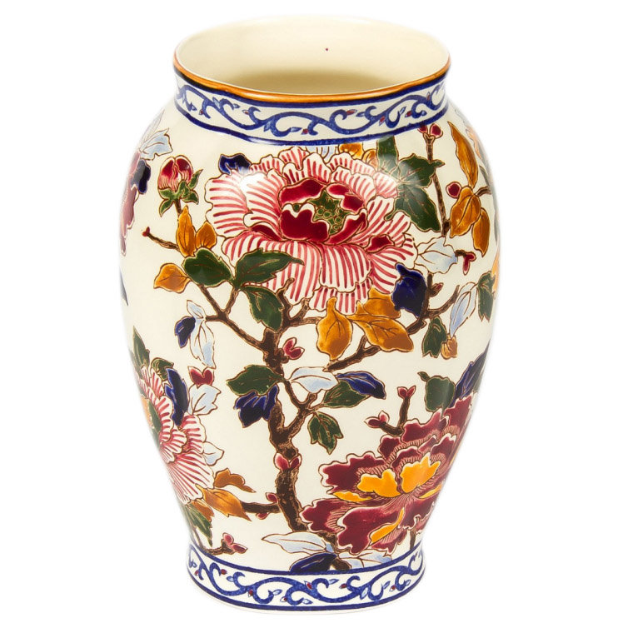
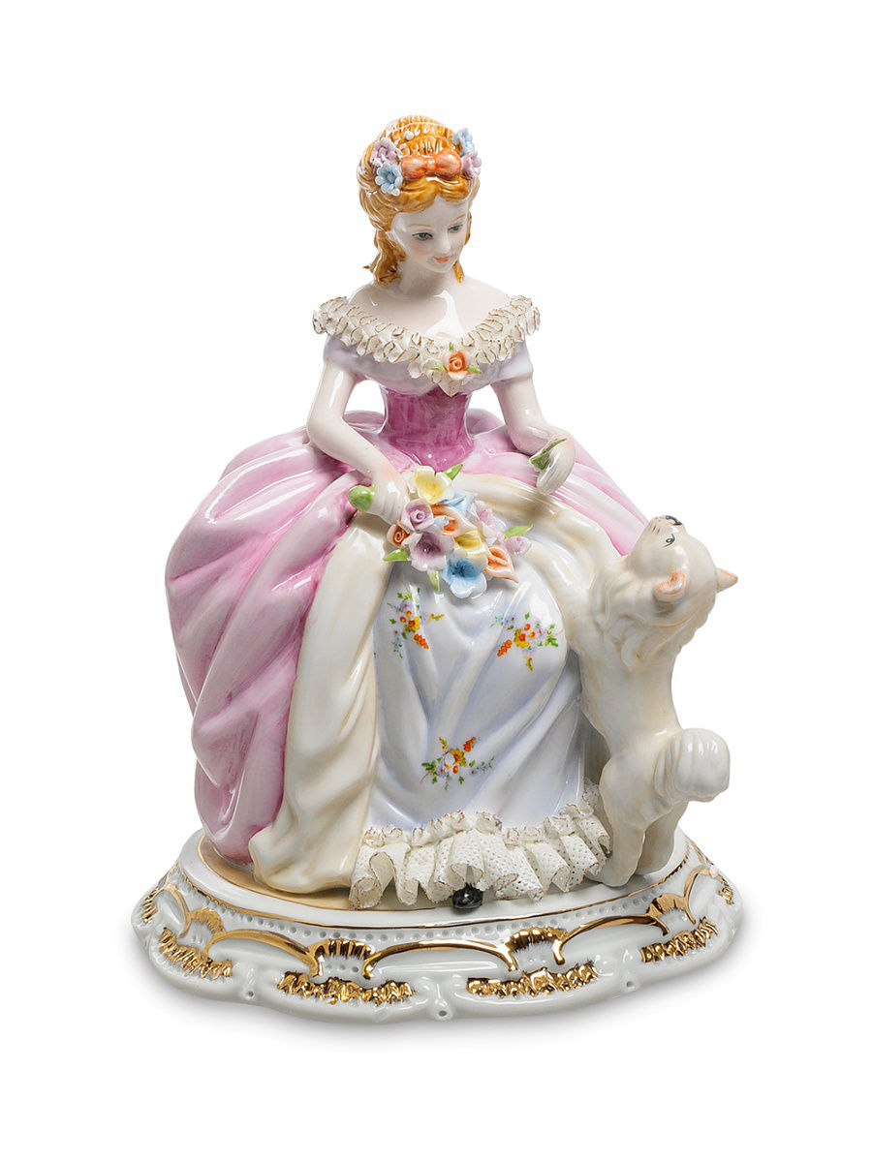
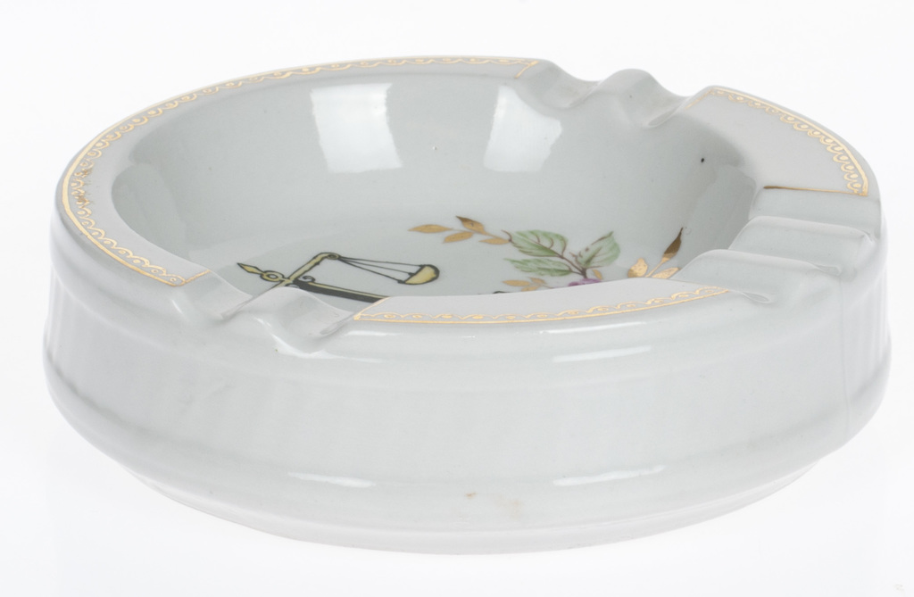

Керамические бытовые товары по назначению подразделяются на посуду,
художе­ственно-декоративные изделия и прочие изделия.
Ассортимент керамической посуды классифицируется по следующим признакам:
1. По виду керамики: фарфоровая, фаянсовая, майоликовая, гончарная
Повторите виды керамики (Модуль 7, вопрос 3)

Slide 6
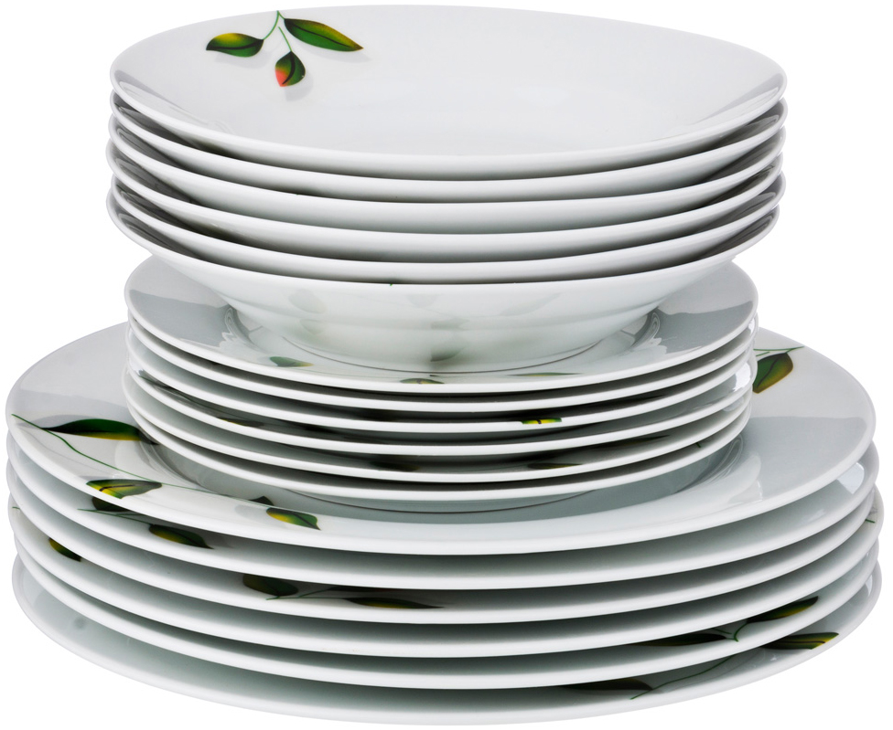
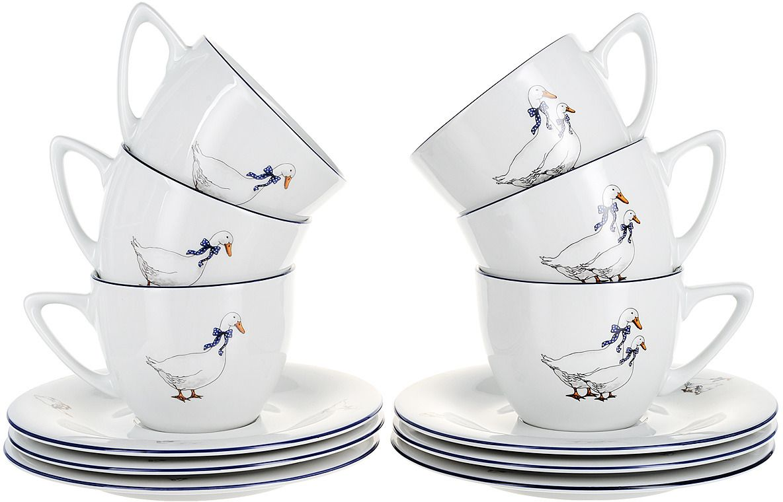
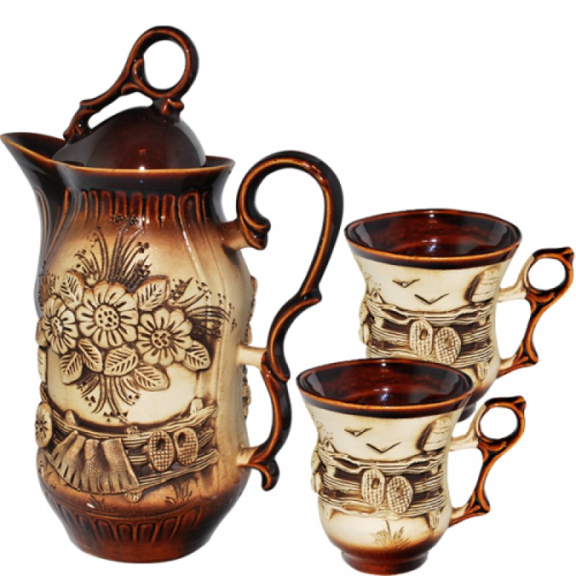
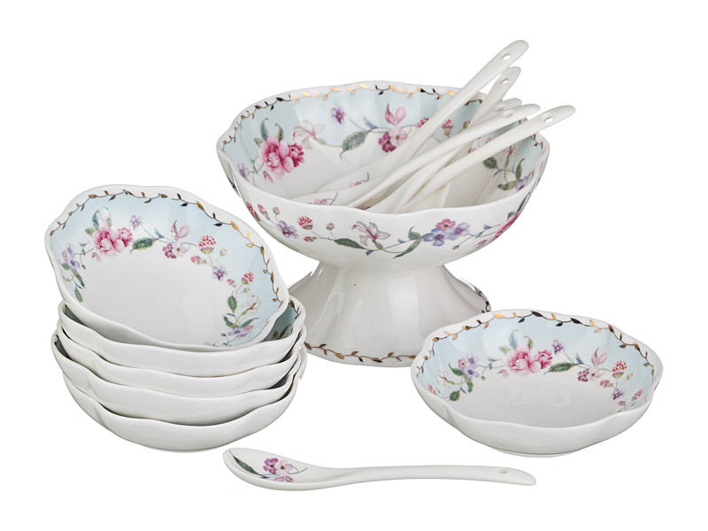
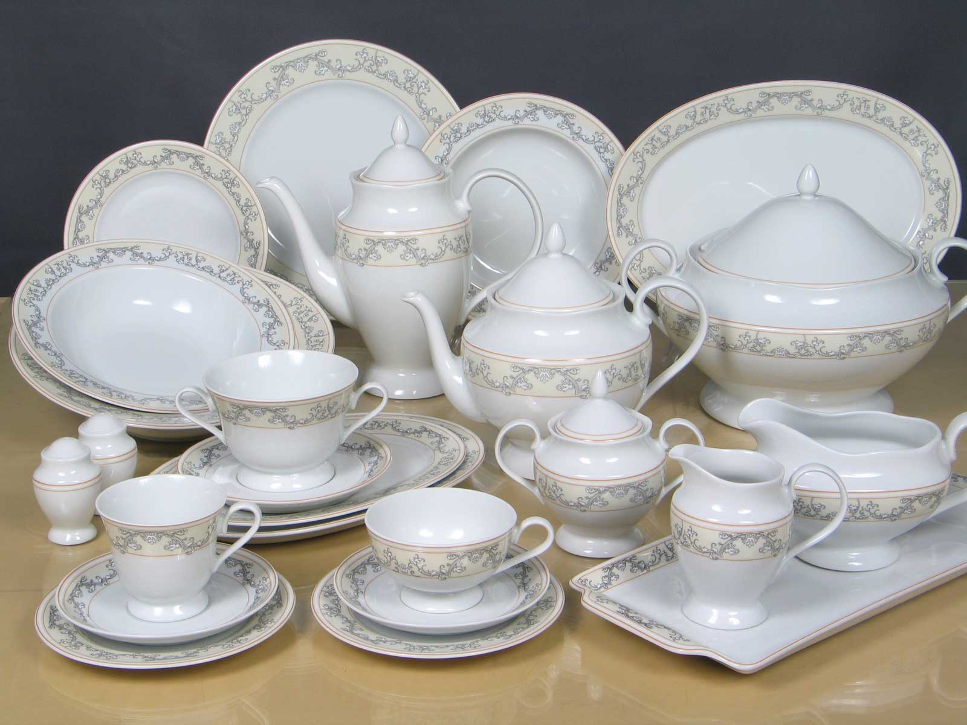
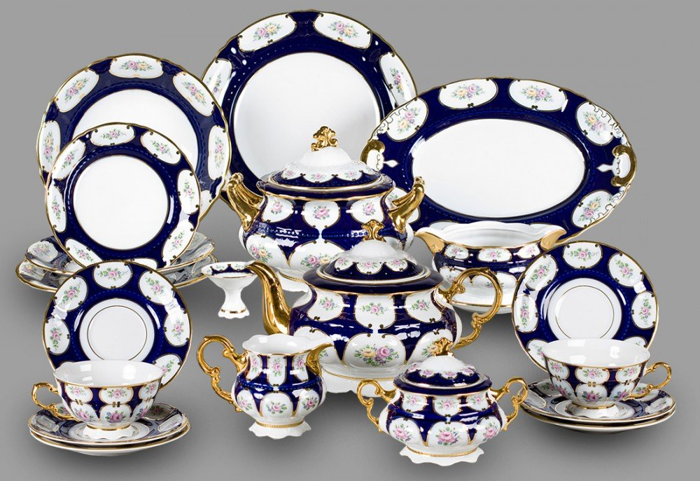
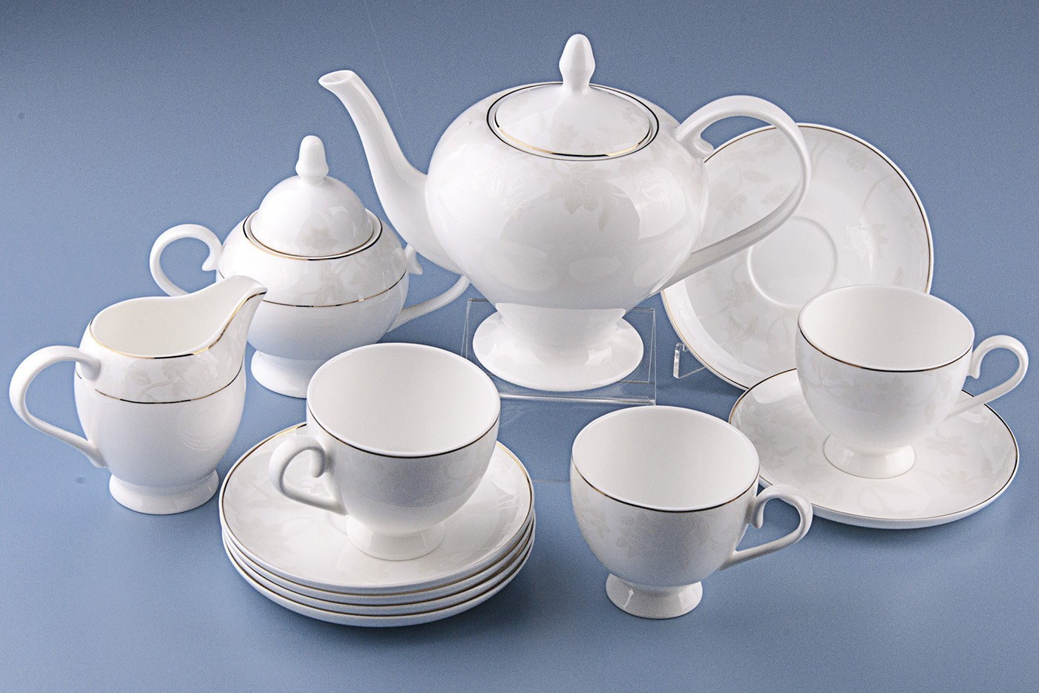
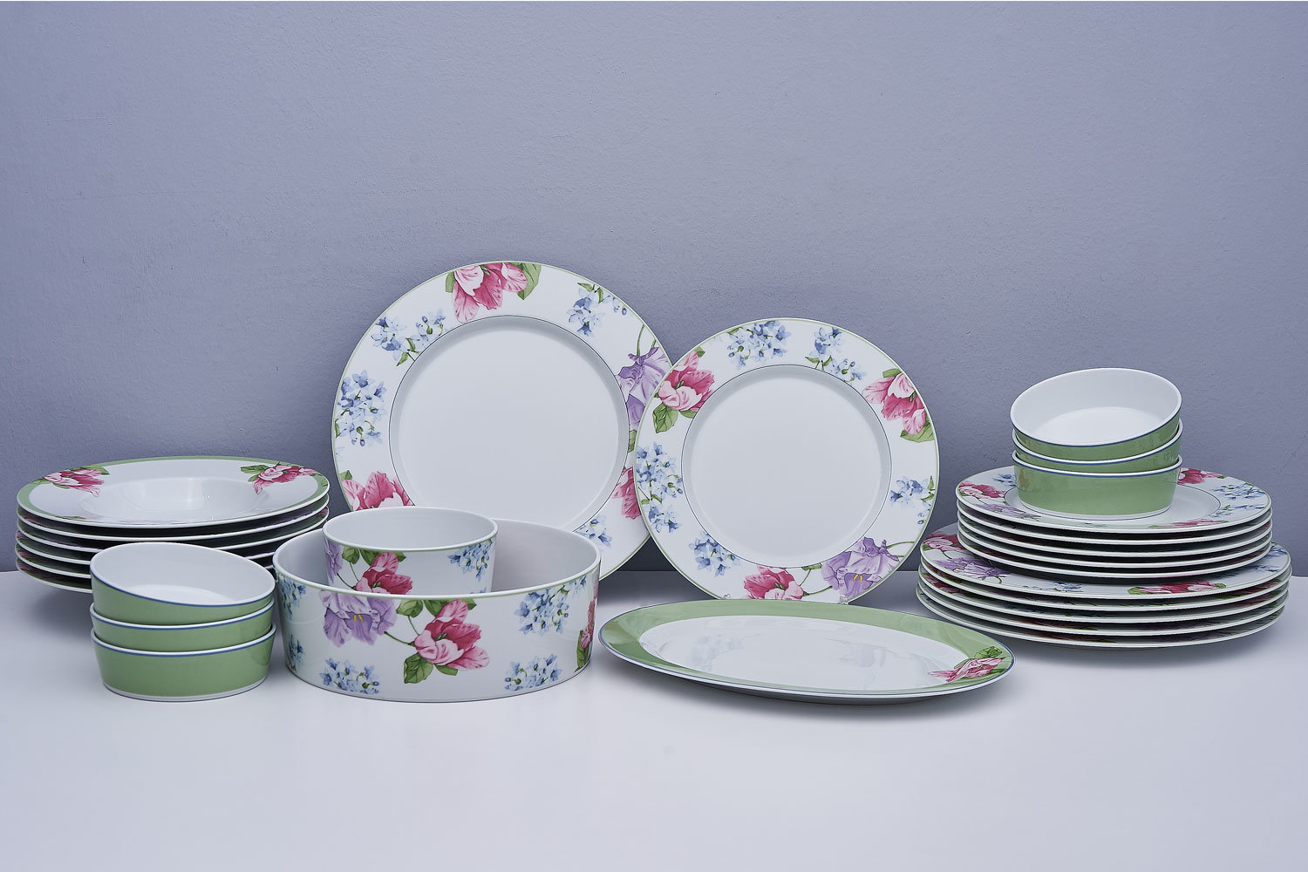
2. По комплектности:
штучные изделия,
парная посуда (чашки с блюдцами),
ком­плектная посуда:
Сервиз - подбор разных видов изделий, одинаково оформленных, имеющих одно назначение, и рассчитанных на 6 или 12 персон (чайный, кофейный, столовый).
Гарнитур отличается от сервиза большим количеством разновидностей изделий, может представлять собой объединенный комплект изделий столового и чайного назначения (например, столово-чайный гарнитур).
Набор - совокупность одного вида посуды (например, набор тарелок разного размера, или чашек с блюдцами).
Прибор - совокупность разных видов посуды одного функционального назначения (например, прибор для компота, для вина, для варенья).
Нажимайте по порядку:
сервиз
гарнитур
набор
прибор

Slide 7
3. По размерам:
полые изделия: размер определяется по вместимости (в см³)
плоские изделия: размер определяется по диаметру или длине (в мм)
вазы для сервировки стола: размер определяется по высоте и наибольшему диаметру (в мм)
4. По фасонам:
фасон определяется :
формой (коническая, цилиндрическая, овальная, круглая)
конструкцией (с ручкой, без, с крышкой без, на поддоне без)
особенностью обработки края (гладкий, рельефный, вырезной и т.д.)
5. По виду применяемых украшений: с деколью, живописью, люстрированием, трафа­ретом, печатью, штампом, лентами, отводками, усиками и т.п.; подглазурными и надглазурными.
Повторите украшения керамики (Модуль 7, вопрос 5)

Slide 8
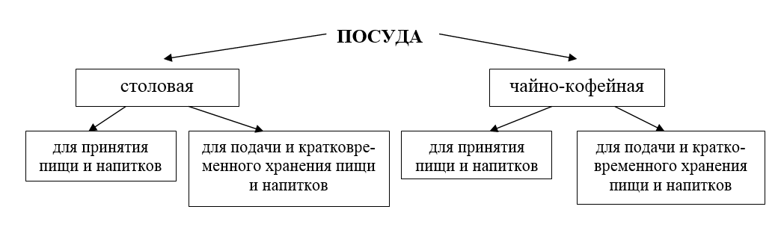
6. По назначению и функциональному использованию:
Также в ассортименте керамической посуды представлены изделия кухонного назначения (для приготовления пищи) – горшки, формы для запекания
7. По видам: чашки, тарелки, кувшины, блюда, сахарницы и т.д.

Slide 9
8.2. Характеристика ассортимента керамических бытовых товаров по группам
МИНСКИЙ ФИЛИАЛ
УО «Белорусский торгово-экономический университет потребительской кооперации»

Slide 10
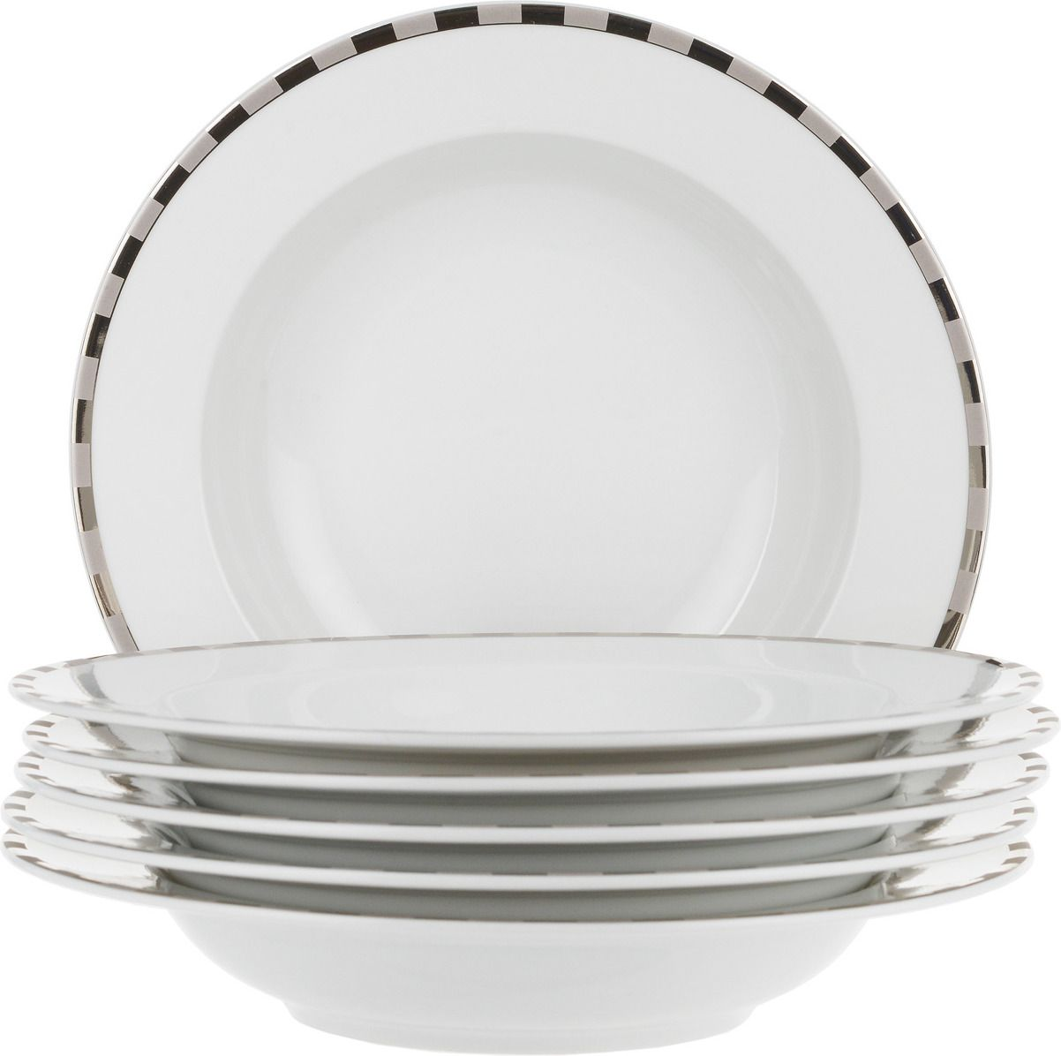
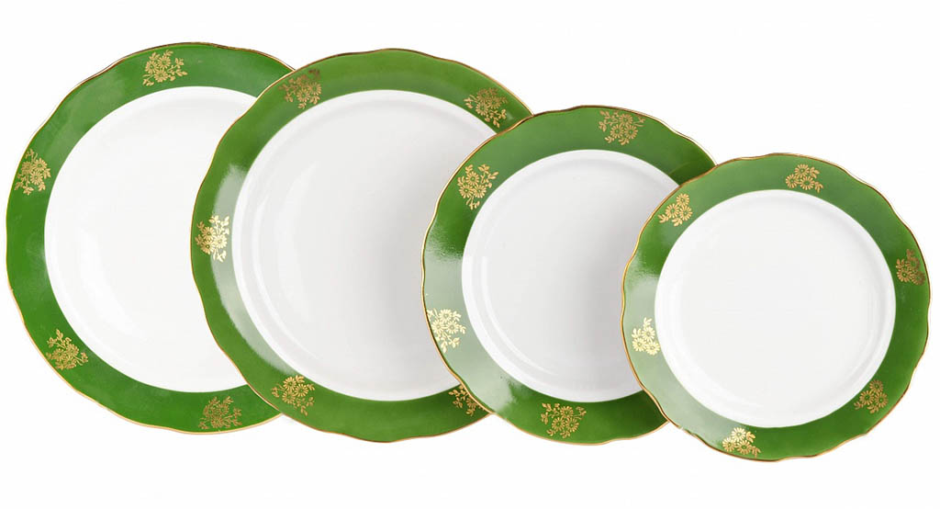
ПОСУДА СТОЛОВАЯ
для принятия пищи и напитков
Тарелки: глубокие и мелкие.
Глубокие – для первых блюд: обеденные 220-240мм, десертные 180-200мм диаметром.
Мелкие – пирожковые (160мм), десертные (175мм), закусочные (200мм), подставные под глубокие (240мм).

Slide 11
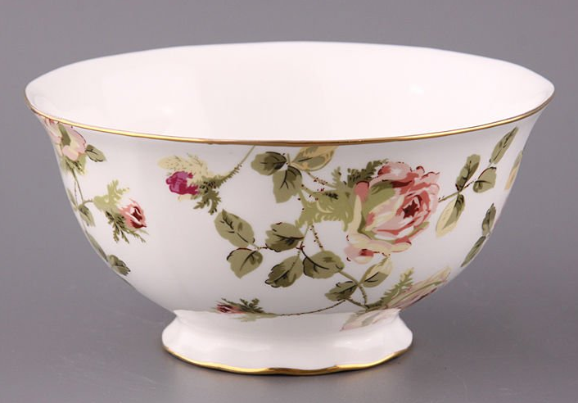
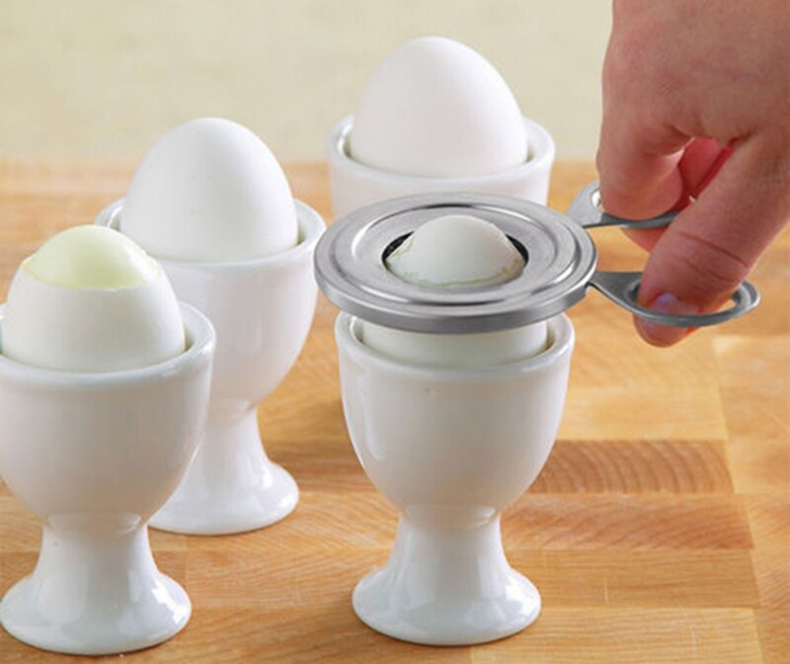
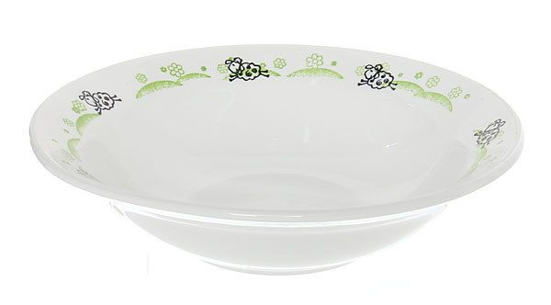
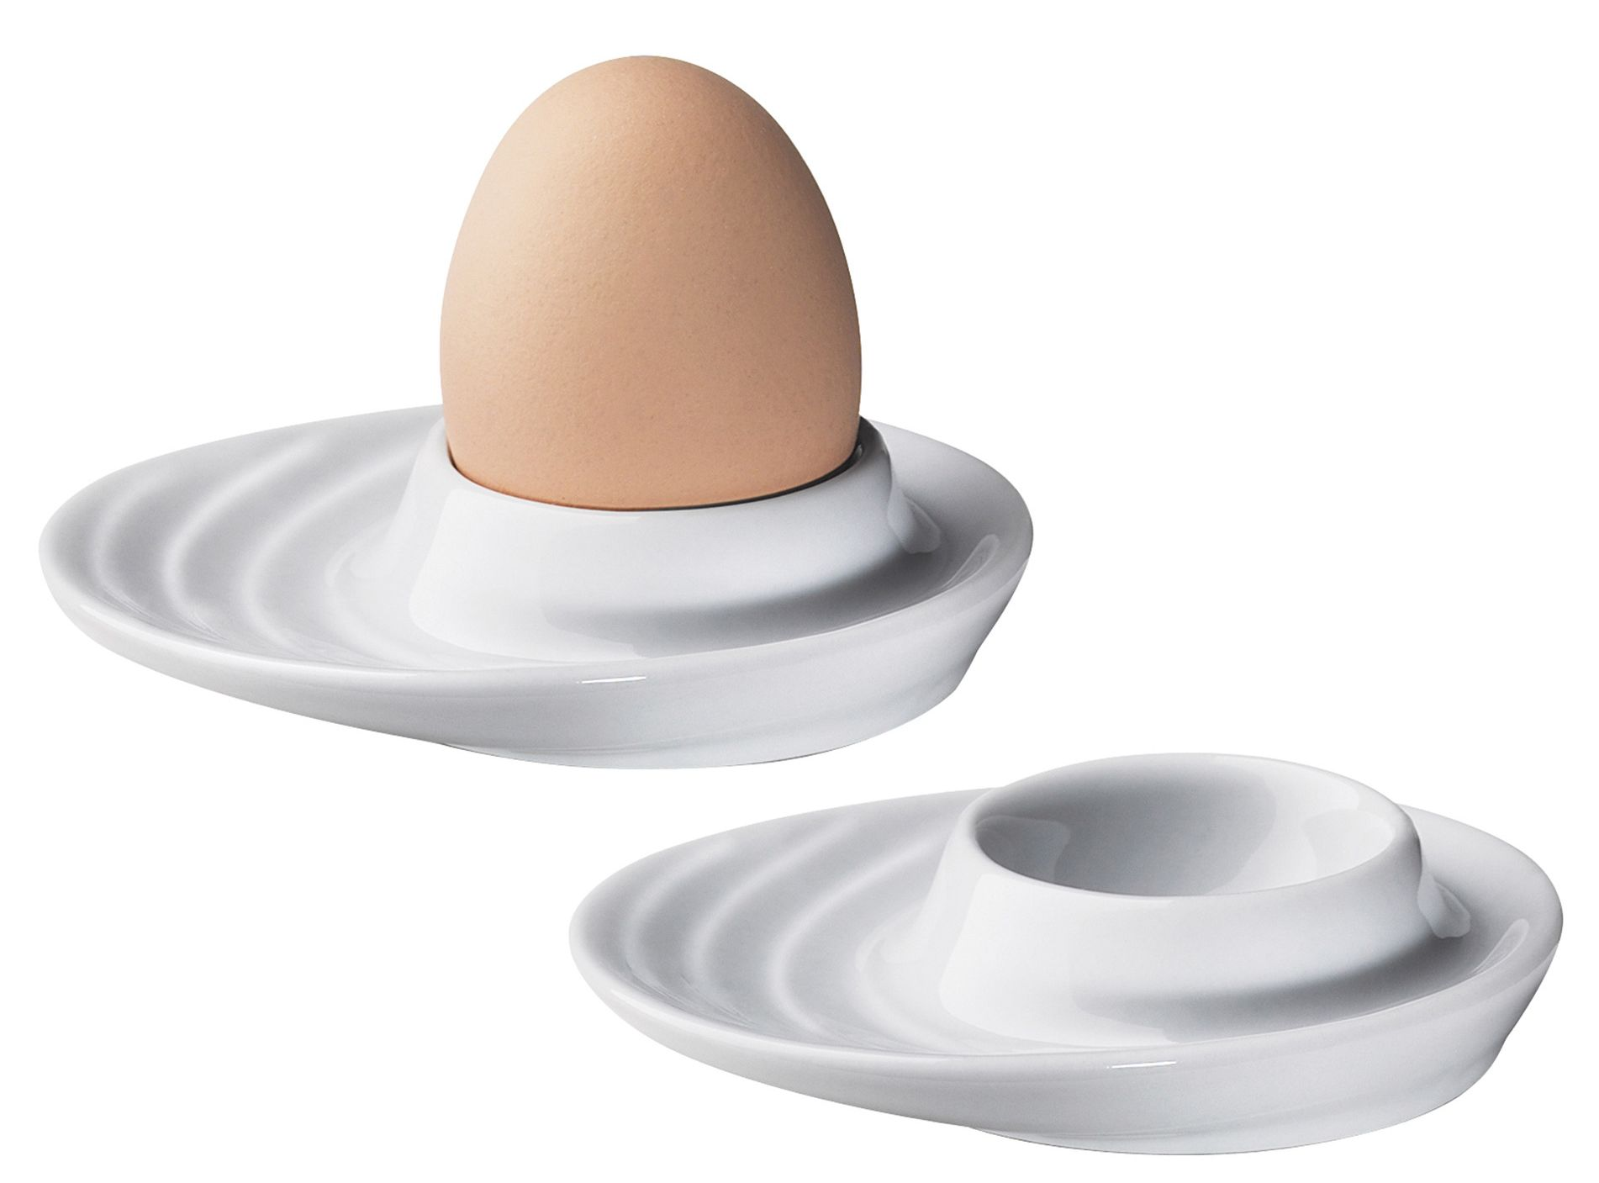
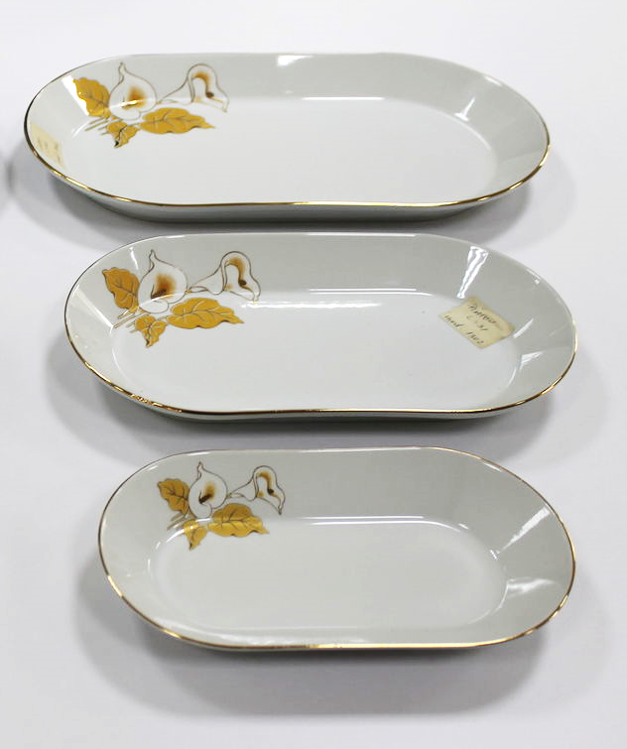
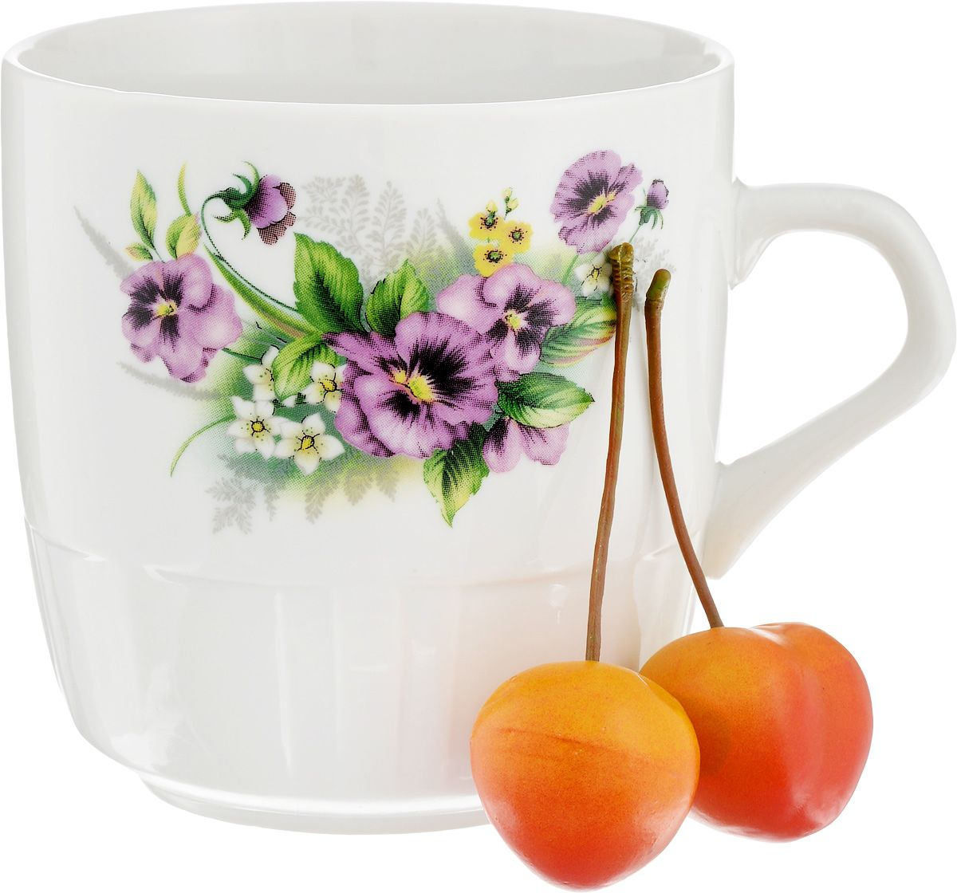
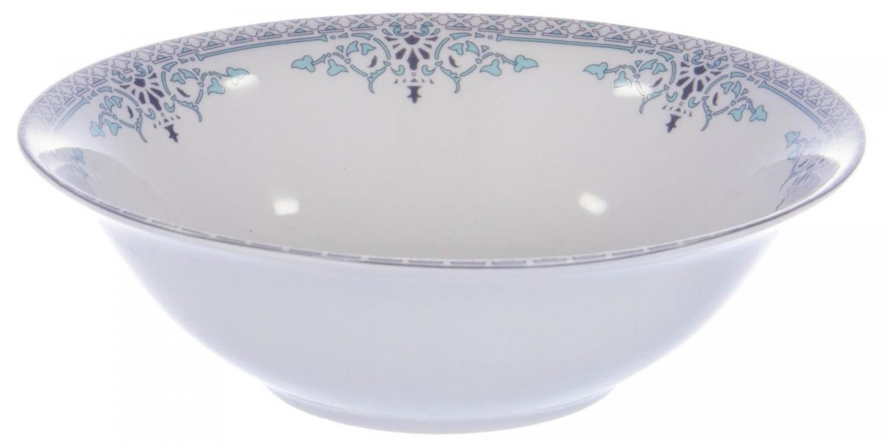
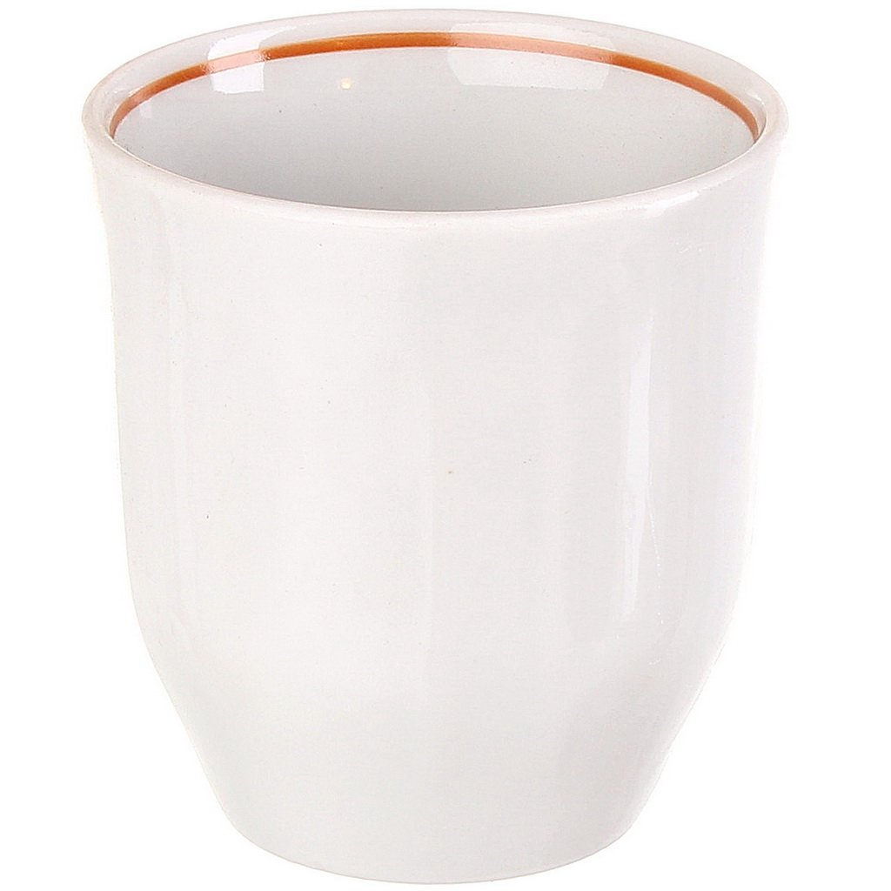
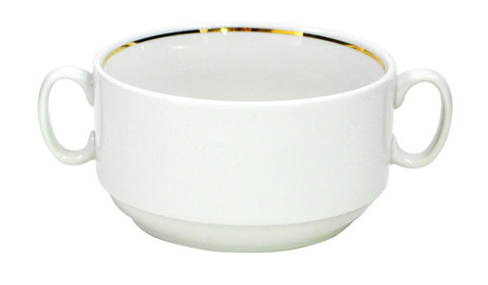
Салатник порционный
Рюмка для яиц
Подставка для яиц
Кружка
Миски
конической формы с отогнутыми горизонтальными бортиками вместимостью 150-180см³
Селедочницы порционные
Стакан
Чашка бульонная

Slide 12
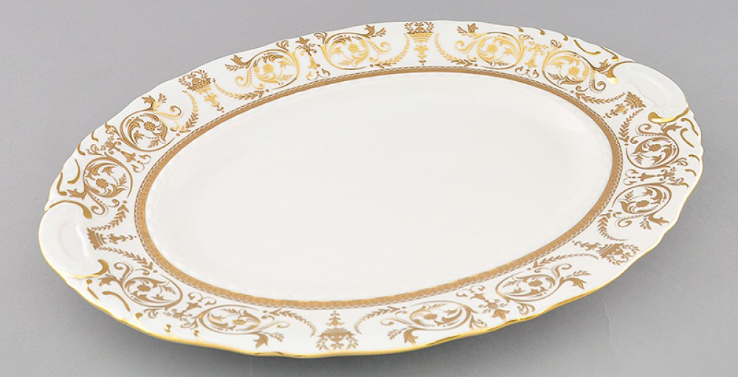
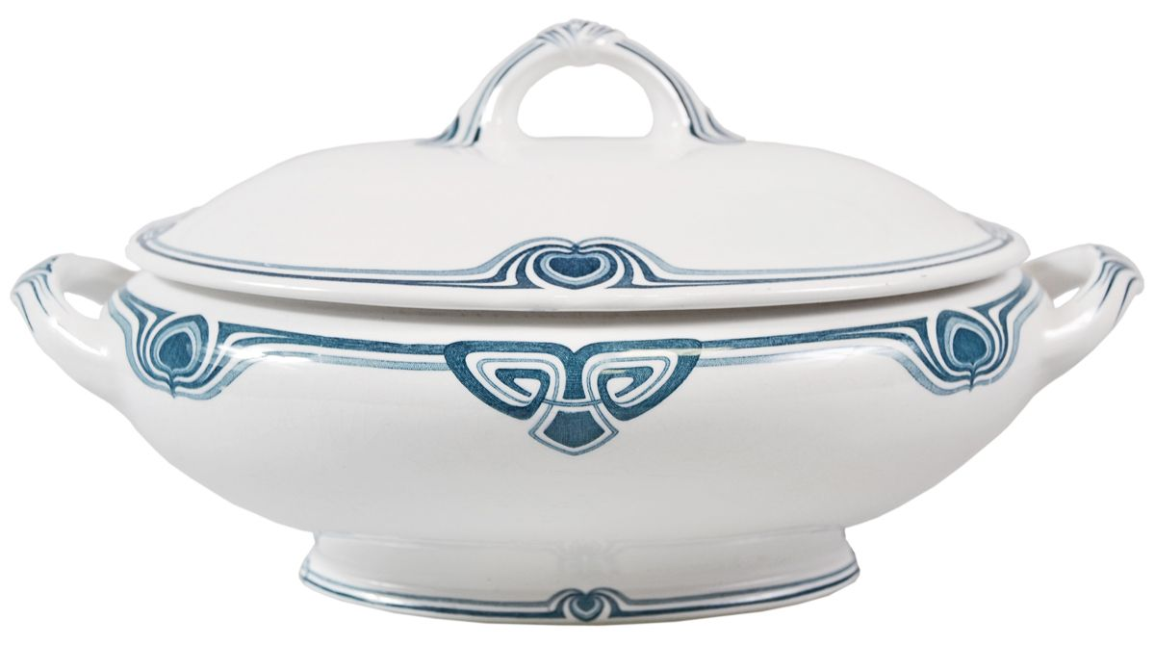
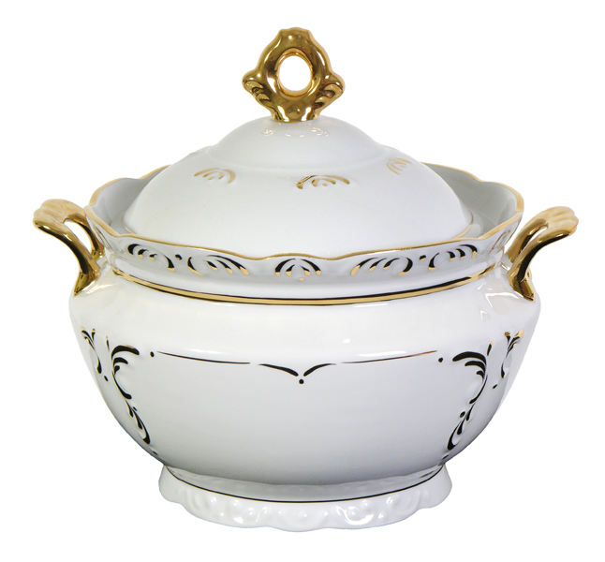
ПОСУДА СТОЛОВАЯ
для подачи и кратковременного
хранения пищи и напитков
Блюда круглые и овальные диаметром 350-450мм для подачи на стол горячих и холодных закусок, рыбы, фруктов и т.д.
Вазы для супа, бульона, компота, соуса вместимостью 0,7-3л

Slide 13
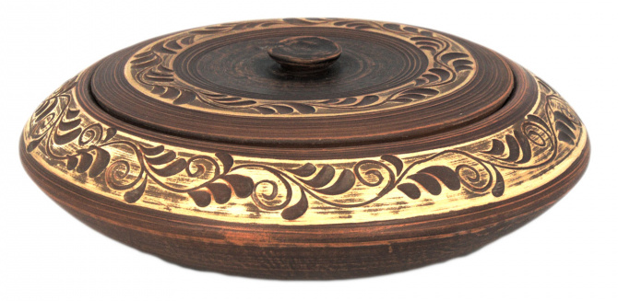
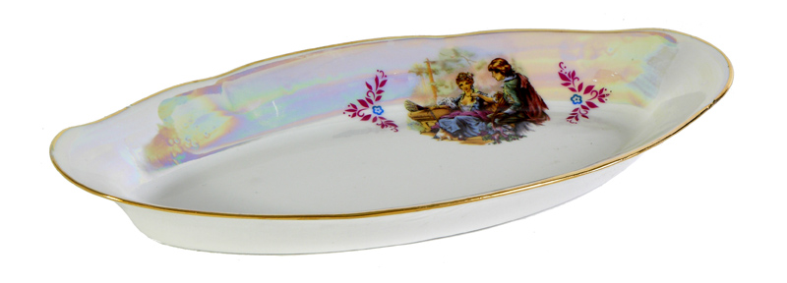
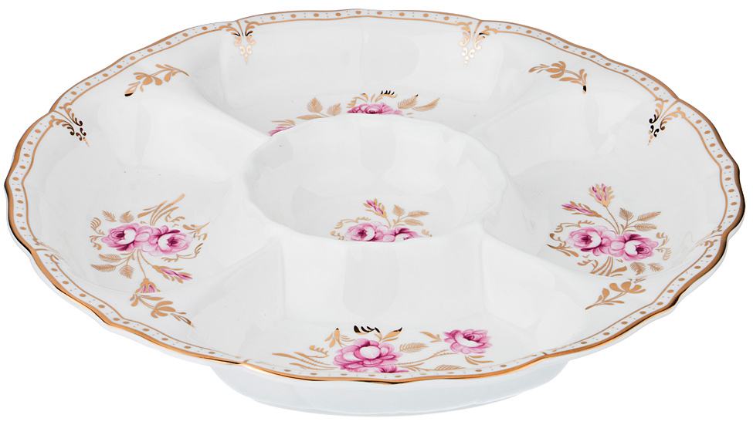
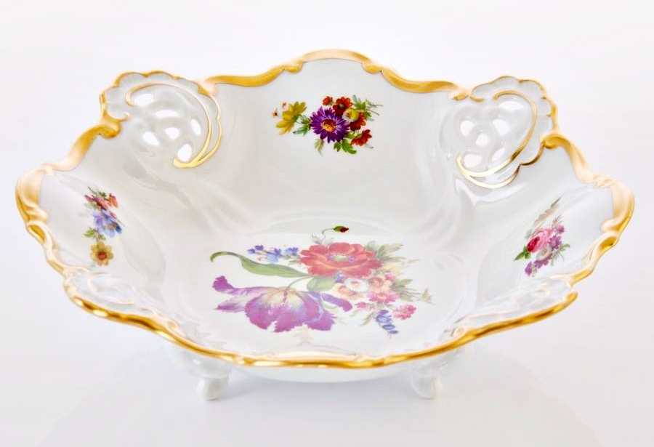
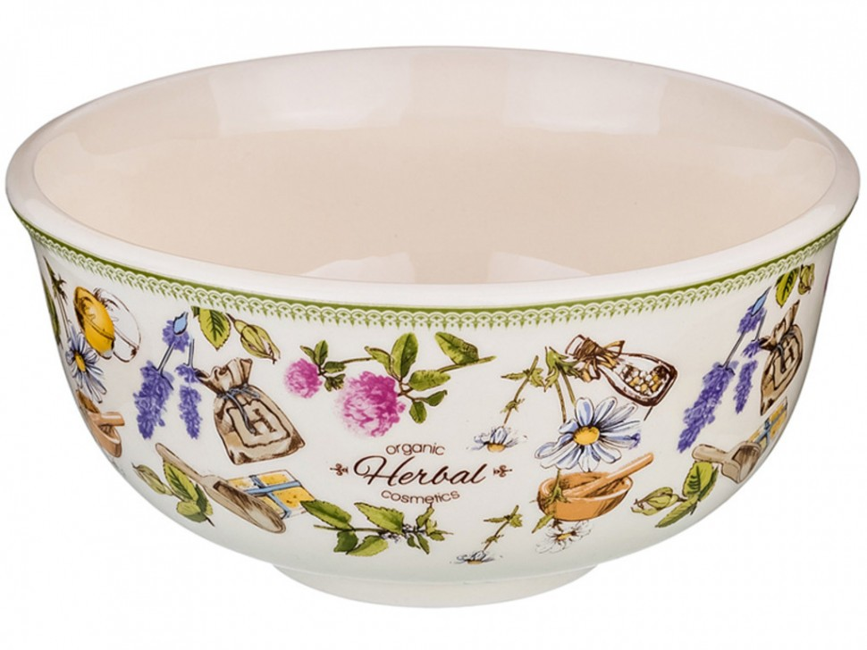
Селедочница
Пловница
Менажница
Салатник общий
Сухарница

Slide 14
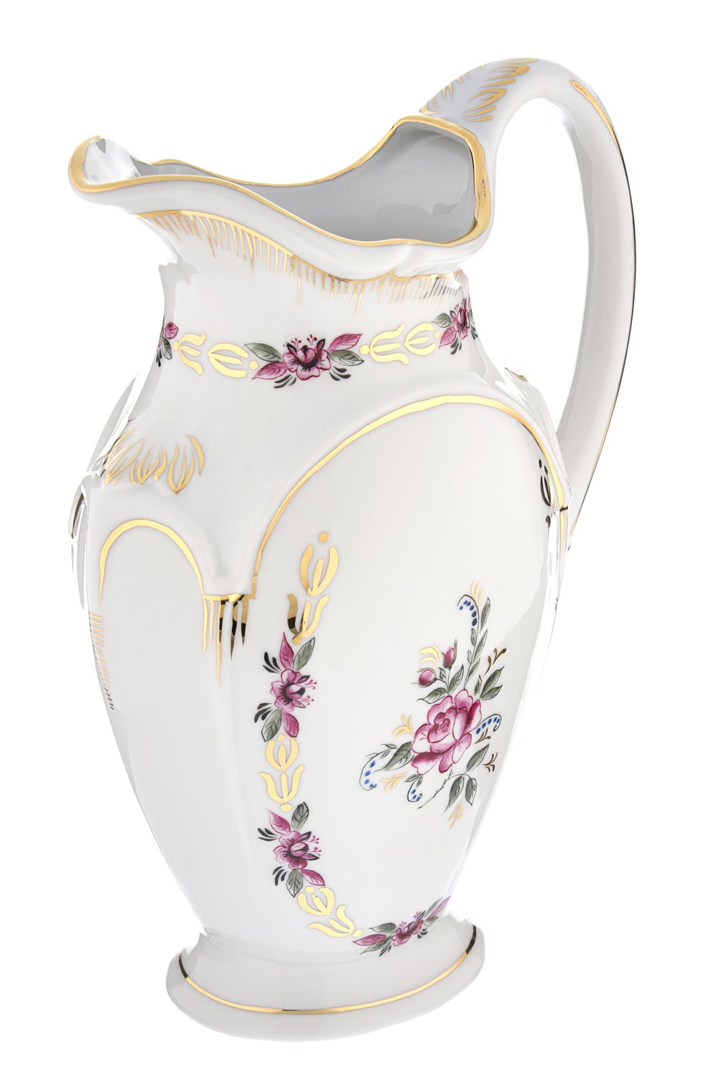
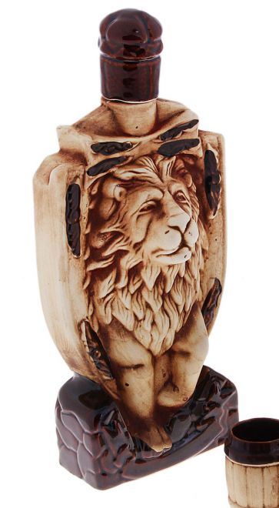
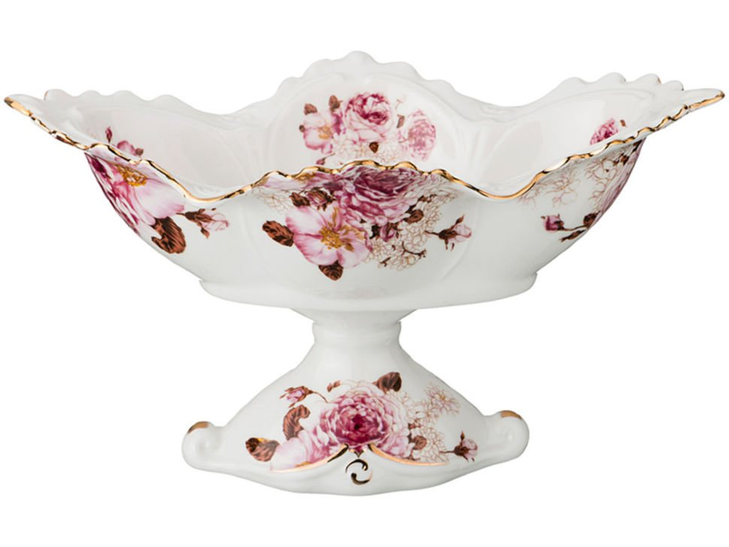
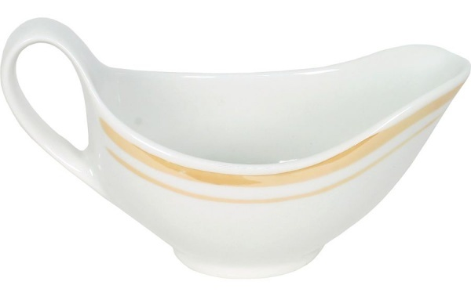
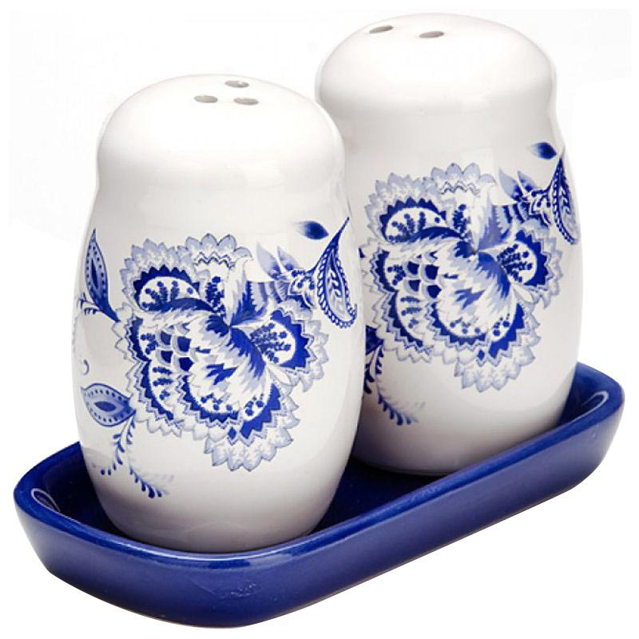
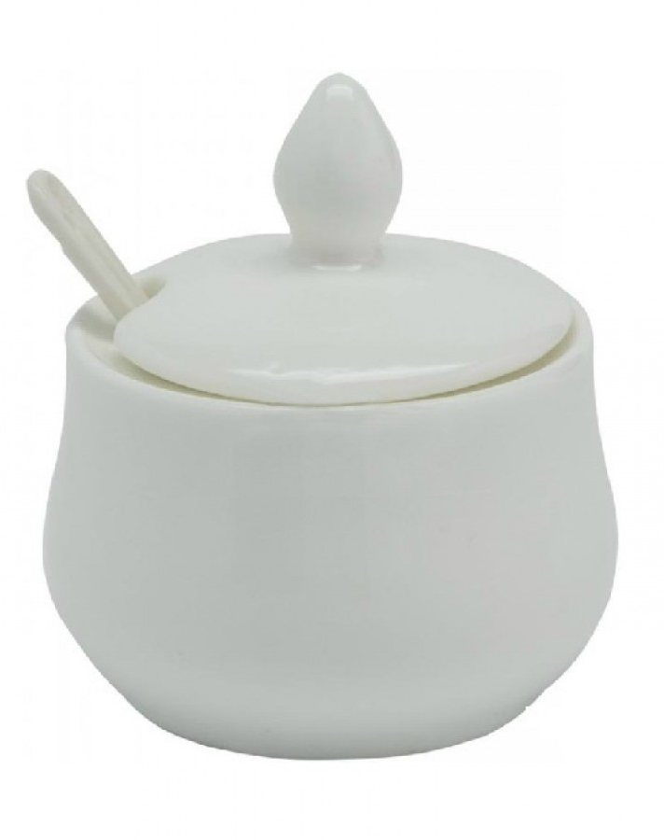
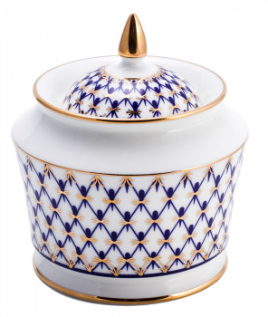
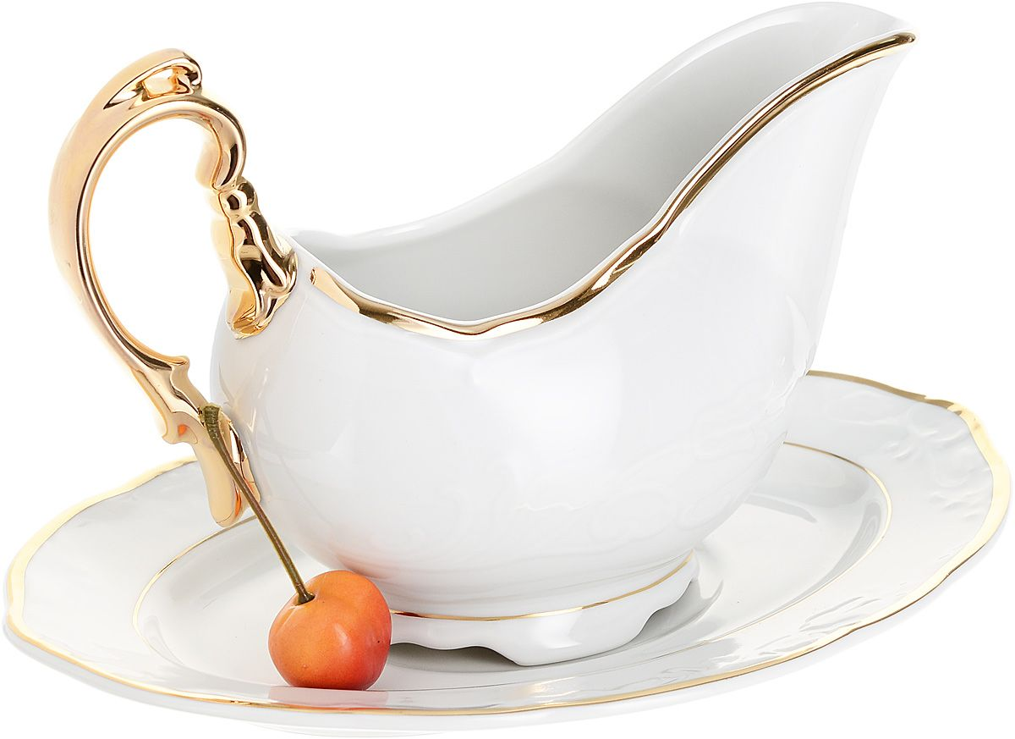
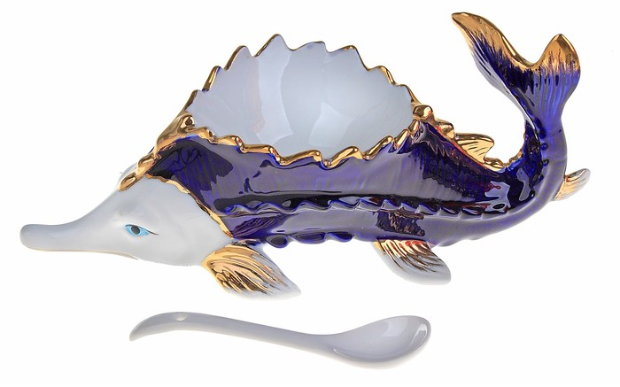
Подливочник
Кувшин
Графин
Ваза для сервировки стола
Солонка, перечница
Горчичница
Хренница
Икорница
Соусник

Slide 15
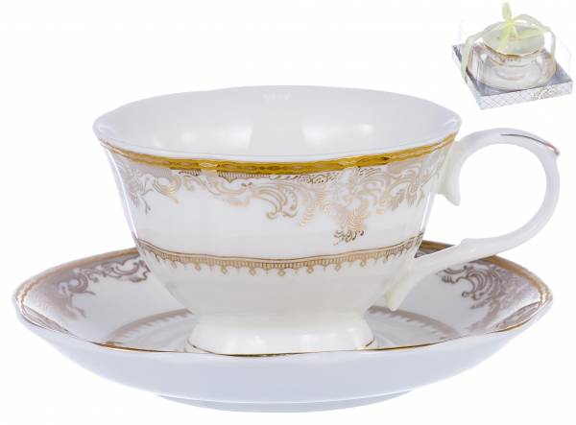
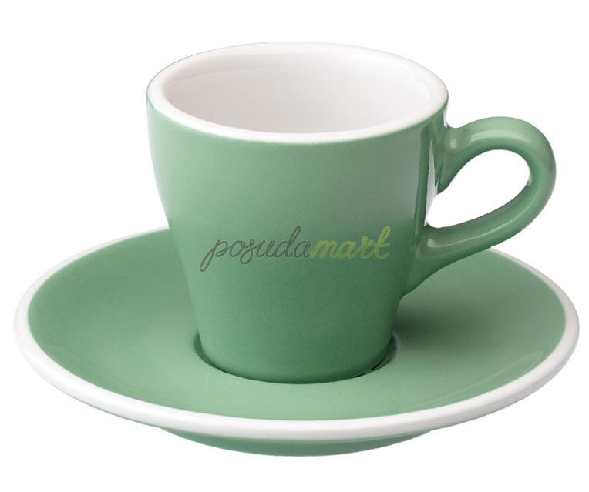
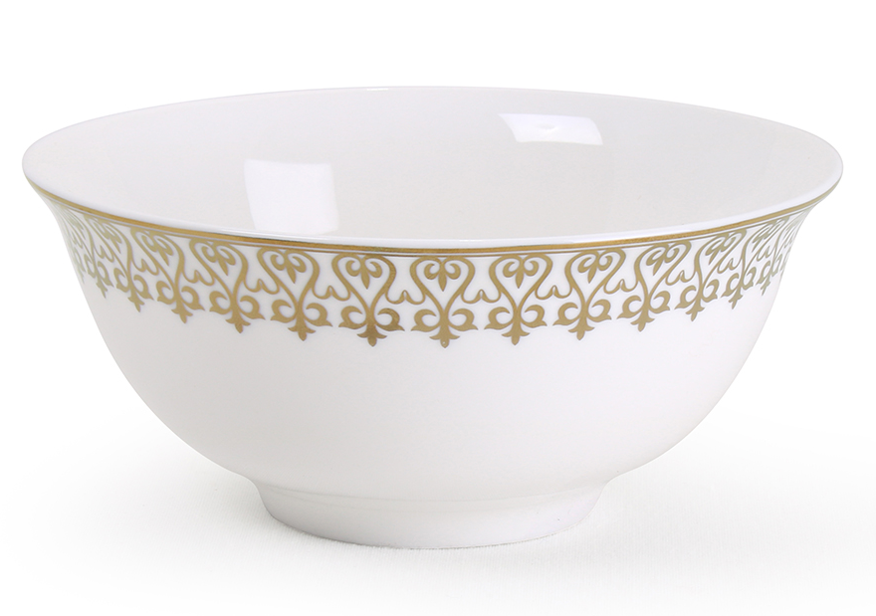
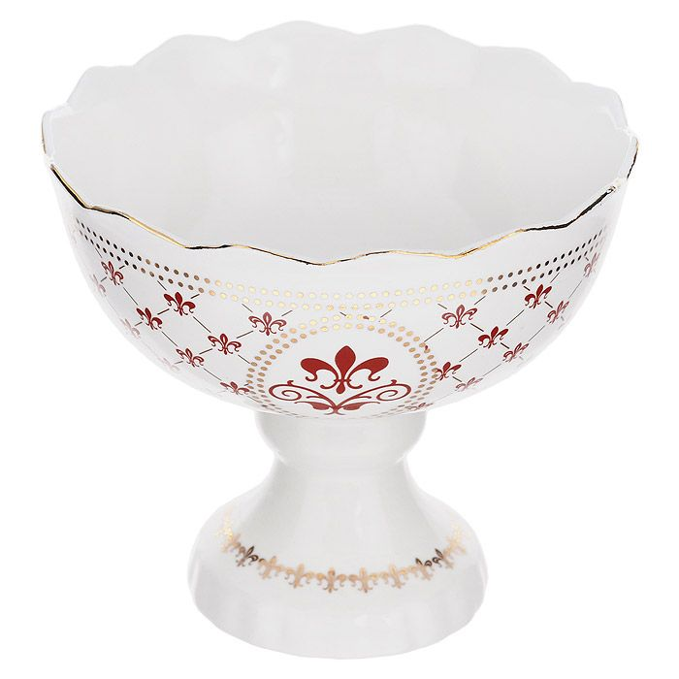
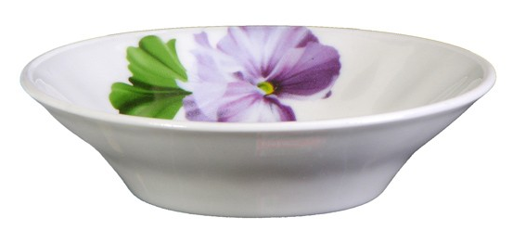
ПОСУДА ЧАЙНАЯ, КОФЙНАЯ
для принятия пищи и напитков
Чашки с блюдцами:
Чашки кофейные (60-130см³).
Чашки чайные обыкновенные (200-250см³), полуаппетитные (300-350см³), аппетитные (400см³), подарочные (500см³ и более).
Блюдца для варенья (90-100мм), кофейные (110-120мм), чайные (135-190мм).
Пиала
Креманка
Пиала имеет форму расширяющейся к верху чашки без ручки на низкой ножке

Slide 16
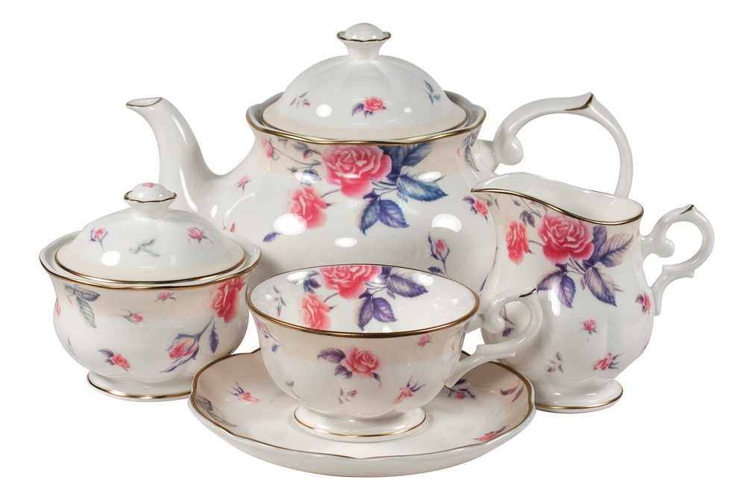
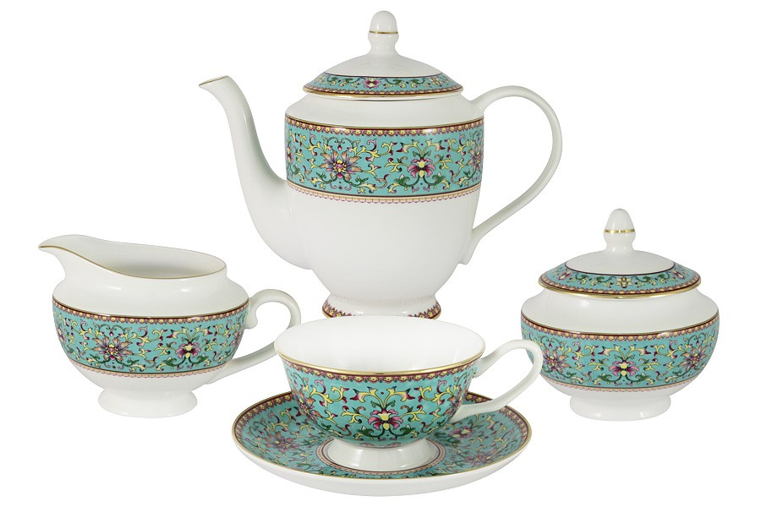
ПОСУДА ЧАЙНАЯ, КОФЙНАЯ
для подачи и кратковременного
хранения пищи и напитков
Сахарницы, чайники, кофейники, масленки, сырницы, молочники, сливочники, вазы для варенья, конфетницы

Slide 17
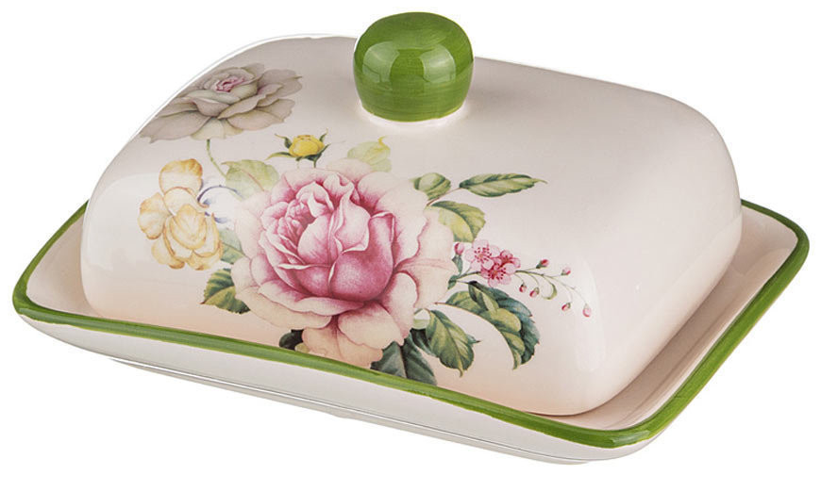


ПОСУДА ЧАЙНАЯ, КОФЙНАЯ
для подачи и кратковременного
хранения пищи и напитков
Сахарницы, чайники, кофейники, масленки, сырницы, молочники, сливочники, вазы для варенья, конфетницы

Slide 18

Практическое задание
Выполните задание по Модулю 8,
которое находится в практическом разделе
Формат выполнения задания – файл word

Slide 19

Вопросы для самоконтроля:
Назовите признаки классификации керамической посуды
Как подразделяется керамическая посуда по назначению?
Чем определяется размер керамической посуды?
Назовите виды комплектной посуды
Перечислите виды столовой посуды ля принятия пищи и напитков
Охарактеризуйте ассортимент тарелок
Перечислите виды чайно-кофейной посуды ля принятия пищи и напитков
Охарактеризуйте чашки с блюдцами

Slide 20


Литература:
Сыцко, В.Е. Товароведение непродоволь-ственных товаров: / В.Е. Сыцко, М.И. Дрозд. – Минск: Выш. школа, 2005. – стр. 307-309
Выполните задания теста по Модулю 8

Slide 21

МИНСКИЙ ФИЛИАЛ
УО «Белорусский торгово-экономический университет потребительской кооперации»
Автор:
Машкович Татьяна Васильевна,
преподаватель высшей квалификационной категории
E-mail: mashkovich1978@mail.ru

